Slide 1
SEO Хайп 2018

Slide 2
Первый кейс – Турин 2006
.
1) 15000 уников в сутки.
2) Ежесекундно 100 уников.
3) Генерация UGC каждую минуту.
4) Сайт признан официальным.
5) ОКР оценили, но денег не дали.
Спустя 12 лет это работает немного
иначе, но всё же работает!

Slide 3
Что во всей этой истории важно?
Важны ваши компетенции и экспертная оценка в
том, о чём вы создаёте контент!

Slide 4
Что во всей этой истории важно?
Важны ваши компетенции и экспертная оценка в
том, о чём вы создаёте контент!
Важно оформление посадочной страницы (страниц)
и возможность вступить в дискуссию.

Slide 5
Что во всей этой истории важно?
Важны ваши компетенции и экспертная оценка в
том, о чём вы создаёте контент!
Важно оформление посадочной страницы (страниц)
и возможность вступить в дискуссию.
Важно поймать интент хайпа (основной интерес) и
под него полностью построиться.

Slide 6
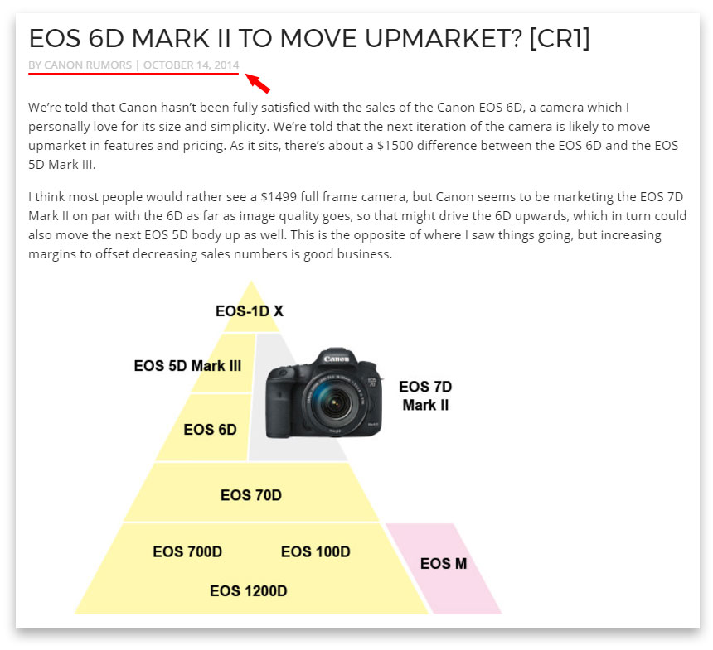
Событийное инфополе

Slide 7
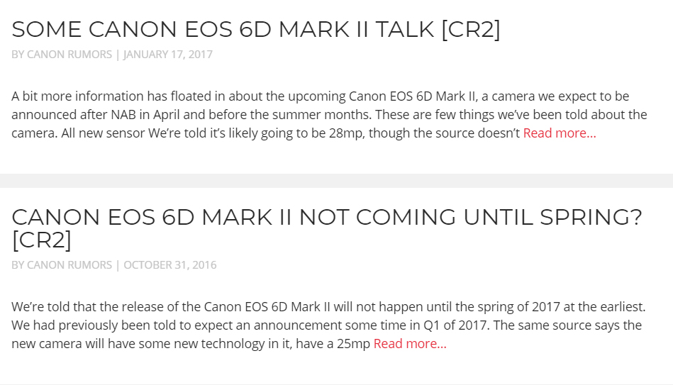
Слухи и обсуждения на форуме

Slide 8
Создаем посадочную страницу

Slide 9
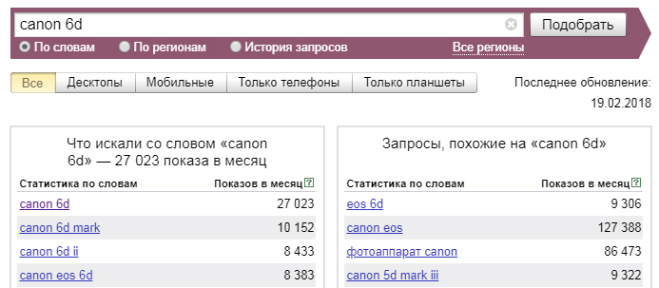
Настраиваем посадочную страницу
характеристики, обзор, сравнение, 4К, зеркалка, фото, видео, объектив, фокусировка
купить, магазин, заказать, инструкция, отзывы, москва, пробег, бу, примеры

Slide 10
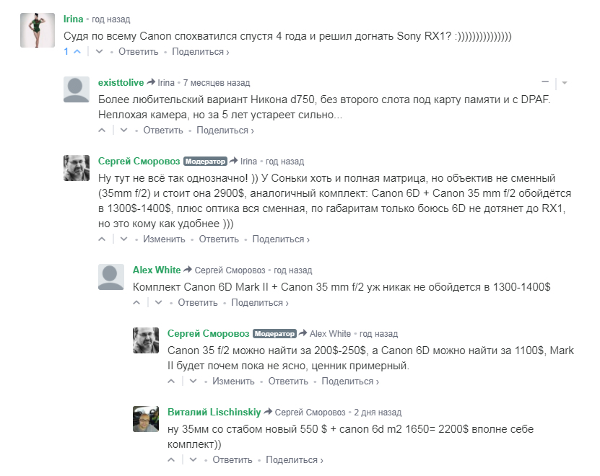
Делаем вброс для холивара

Slide 11
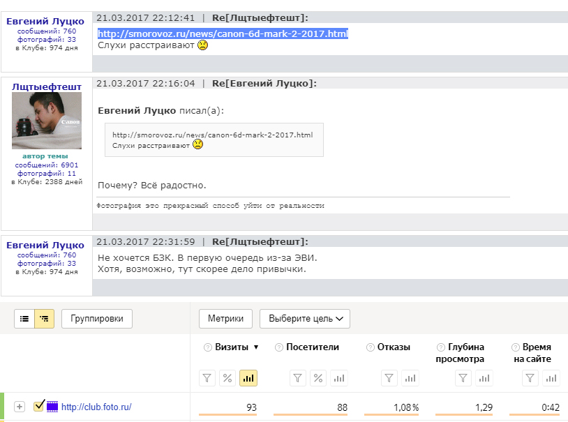
Получаем ссылки с форумов и трафик

Slide 12
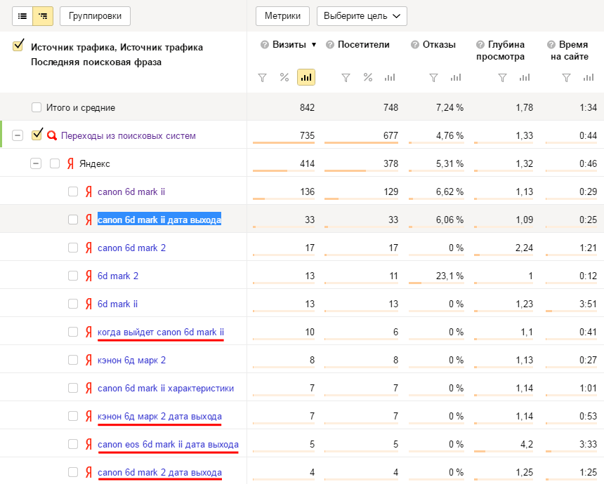
После индексации смотрим запросы

Slide 13
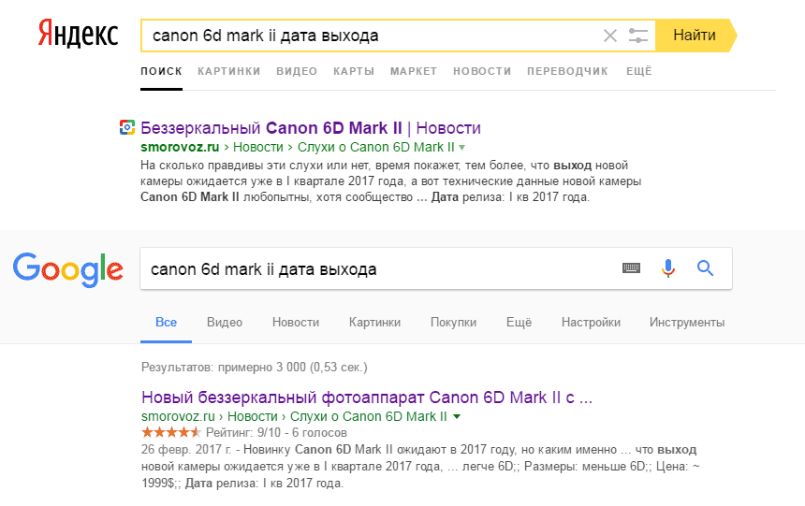
Мониторим выдачу и сниппеты

Slide 14
Редактируем посадочную страницу
Важны ваши компетенции и экспертная оценка в
том, о чём вы создаёте контент!
Важно оформление посадочной страницы (страниц)
и возможность вступить в дискуссию.
Важно поймать интент хайпа (основной интерес) и
под него полностью построиться.

Slide 15
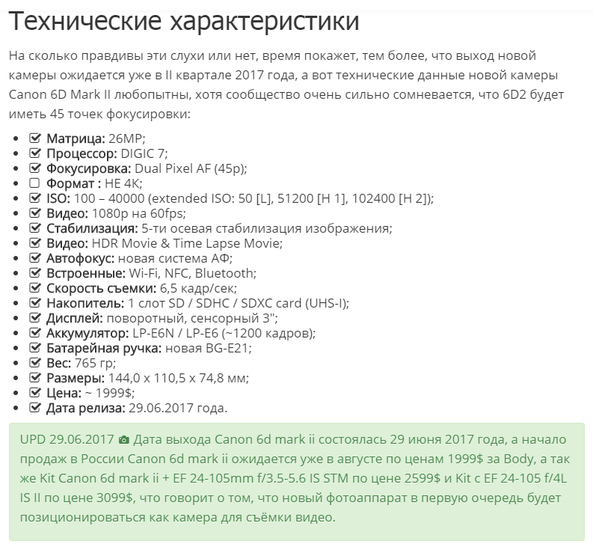
Редактируем посадочную страницу

Slide 16
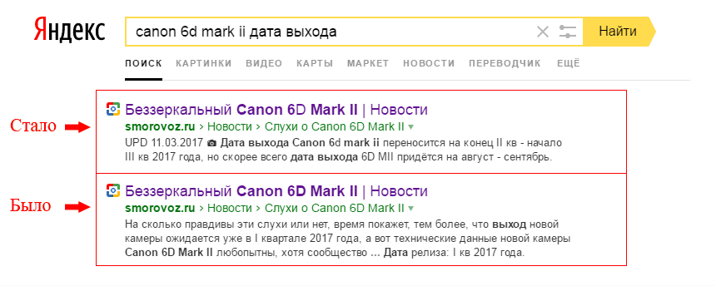
Настраиваем сниппеты
Title, ЧПУ микроразметка + Emoji.
UPD – актуальность документа.

Slide 17
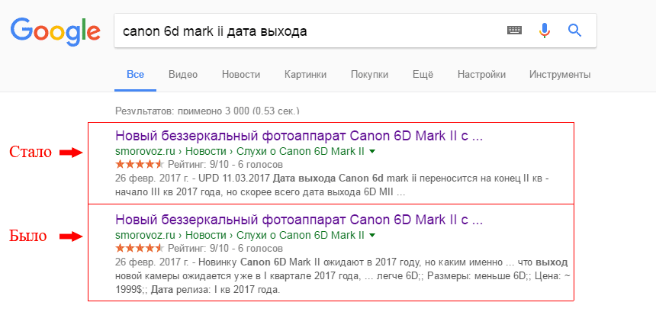
Настраиваем сниппеты

Slide 18
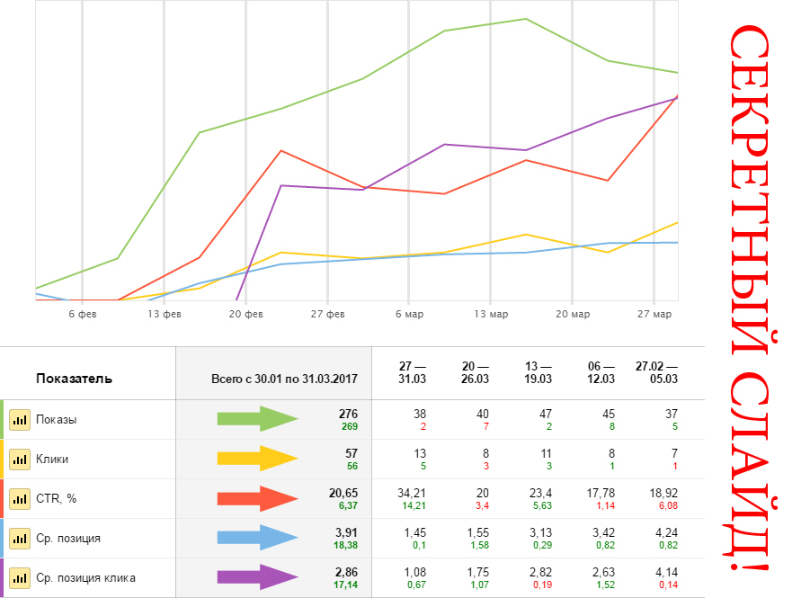

Slide 19
ТОП1 по всему пулу запросов!
По всему пулу запросов “canon 6d mark 2(ii)”обошел
все главные новостиники в Яндекс и Google!
iXBT.com и 3Dnews.ru

Slide 20
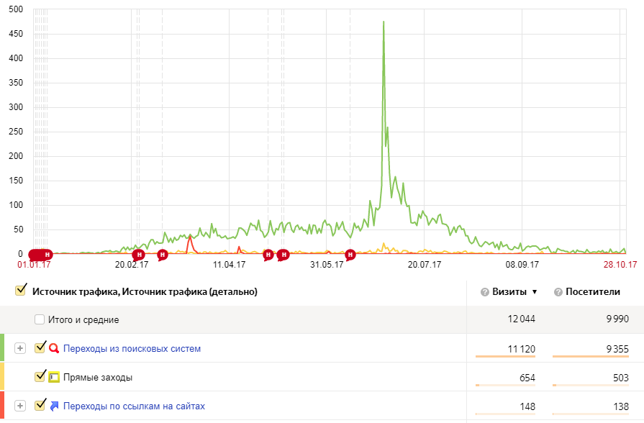
Эффект при нулевых затратах

Slide 21
Плюсы и минусы
Позиции: ТОП 1 по большинству запросов;
Трафик: SEO трафик на страницу новости;
Вовлечение: при спорном вопросе активное обсуждение;
Розница: предложения по продаже младшей модели;
Внешние ссылки: когда спор выходит за рамки вашего сайта.
Волновой эффект: со временем интерес и трафик падает;
Слухи не сбылись: есть вероятность, что слух не выстрелит;
Поиск хайпа: хайп нужно постоянно где-то искать и ловить.

Slide 22
Спасибо за внимание! ☺
Сергей Сморовоз
+7 (903) 585 9776
http://www.smorovoz.ru

